Slide 1

Московское государство в конце XV – начале XVI века

Slide 2
План урока: 1. Возвышение великокняжеской власти. 2. Органы управления государством. 3. Судебник Ивана III. 4. Внутренняя политика Ивана III.

Slide 3
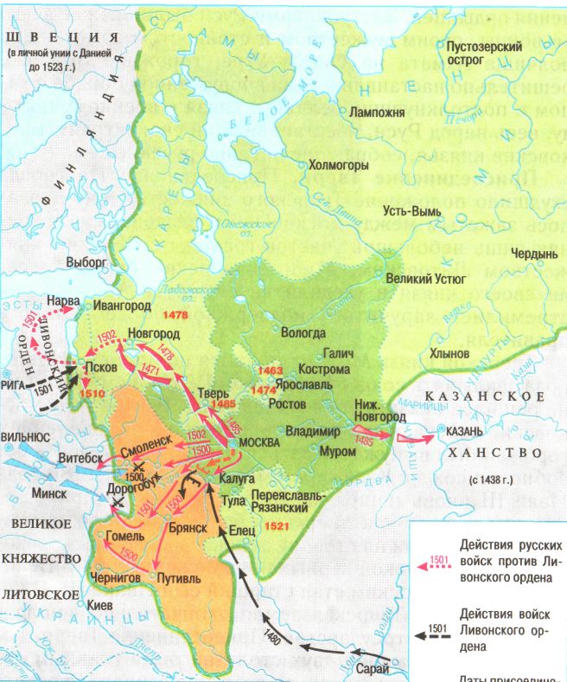

Slide 4
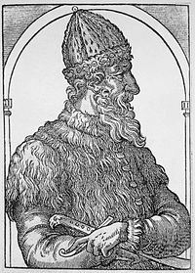
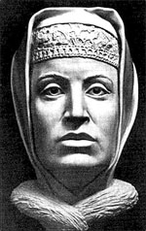
1472 год. Иван III и Софья Палеолог

Slide 5

Новый герб государства
Родовой знак Палеологов (последней императорской династии Византии)

Slide 6
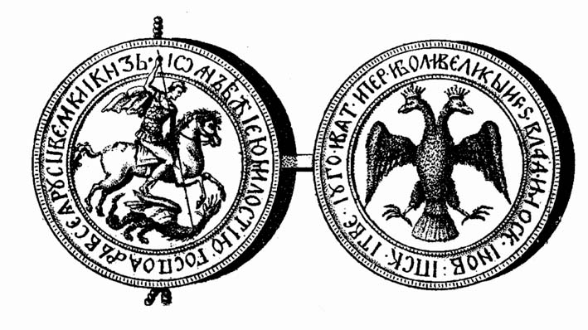
Печать Ивана III

Slide 7
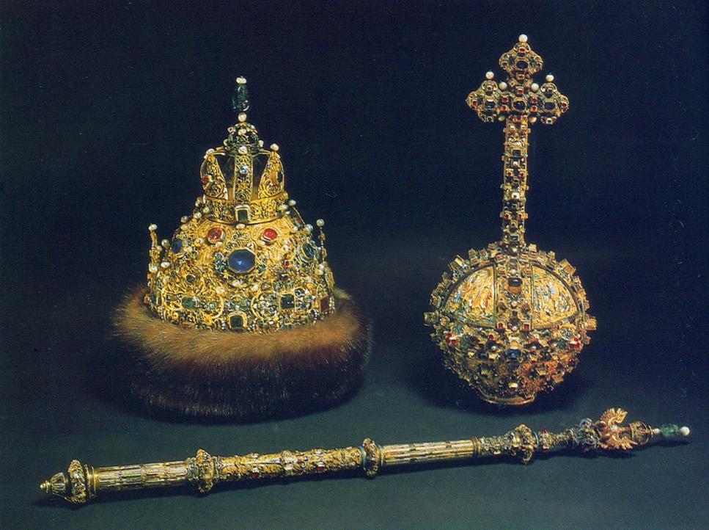

Slide 8

Органы управления государством

Slide 9

Верховный правитель
Царь
Совещательный
орган
Общегосударственные ведомства
Боярская дума
Состояла из:
Бояр (10-12).
Окольничих
(5-6)
Дворец
Казна
Функции
Функции
Контроль за взиманием налогов и таможенных сборов;
-хранил государственные архивы, государственную печать.
- занималась внешней политикой.
- Ведал землями великого князя:
- Рассматривал земельные споры, совершал суд

Slide 10
ДОКУМЕНТ СУДЕБНИК 1497 ГОДА О КРЕСТЬЯНСКИХ ПЕРЕХОДАХ.
«О христианском (крестьянском) отказе».
А крестьянам переходить из волости в волость, из села в село, один срок в году, за неделю до Юрьева дня осеннего и неделю после Юрьева дня осеннего. Дворы, находящиеся в полях, платят пожилое за двор рубль, а в лесах полтина. А который христианин проживет на нем год, да и пойдет прочь, и он полдвора платит; а три года поживет и пойдет прочь, и он платит три четверти двора; а четыре года проживет, и он весь двор платит.
Какими мерами Судебник 1497 года обеспечивал прикрепление крестьян к земле феодала?

Slide 11
Игра «Крестики – нолики»
Х
Х
О
1.
2.
3.
О
Х
Х
4.
5.
6.
Х
Х
О
7.
8.
9.

Slide 12
Выводы:
В ходе формирования Русского единого государства власть великого князя московского стала значительно усиливаться.
Великий князь опирался на служилых людей, раздавая им в качестве платы за службу земельные пожалования.
С ростом числа поместий происходит ограничение крестьянской свободы, прикрепление крестьян к земле.

Slide 13
Домашнее задание: § 21, вопросы, новые слова. * Сообщение о русской церкви или монастырях XV – XVI веков.

